Slide 1


TRƯỜNG THPT SỐ 1 NGUYỄN DU
TỔ TOÁN
BÀI 3: PHƯƠNG TRÌNH ĐƯỜNG THẲNG
LỚP 10A3
Giáo viên : Đặng Ngọc Chương

Slide 2
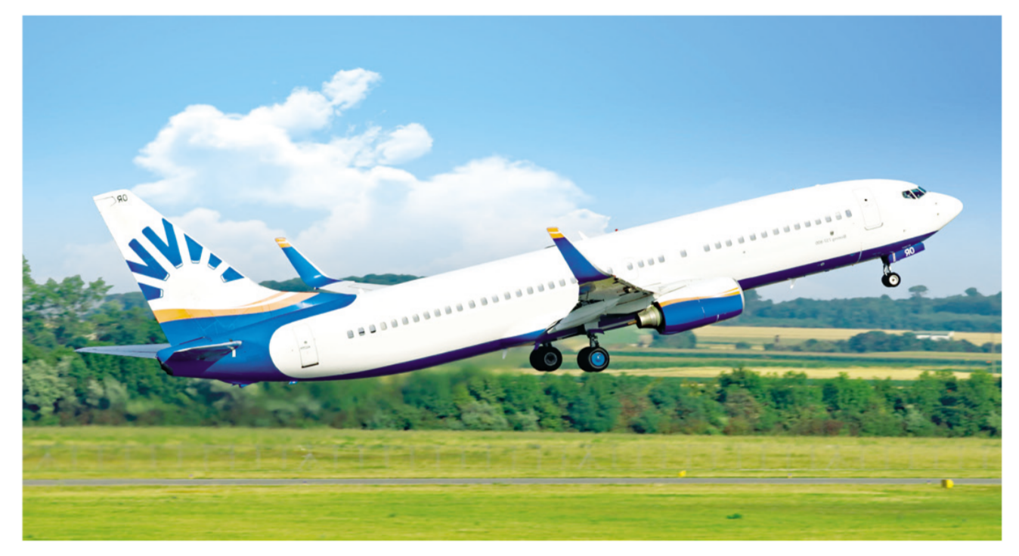


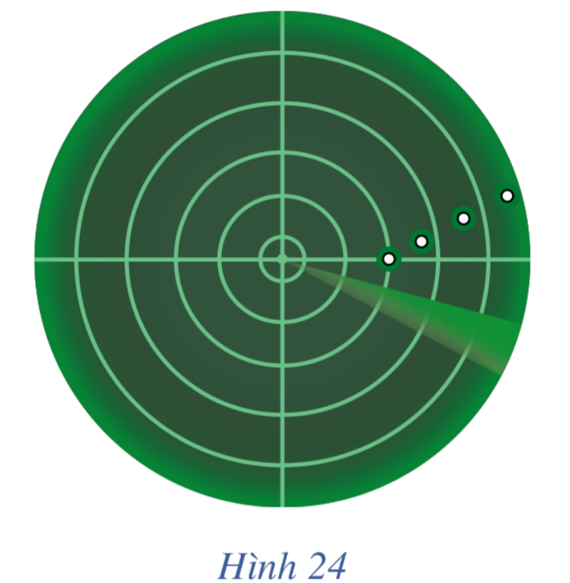
BÀI TOÁN MỞ ĐẦU
Một máy bay cất cánh từ sân bay theo một đường thẳng nghiêng với phương nằm ngang một góc 20º, vận tốc cất cánh là 200 km/h. Hình 24 minh hoạ hình ảnh đường bay của máy bay trên màn hình ra đa của bộ phận không lưu. Để xác định vị trí của máy bay tại những thời điểm quan trọng (chẳng hạn: 30s, 60s, 90s, 120s ), người ta phải lập phương trình đường thẳng mô tả đường bay.
Làm thế nào để lập phương trình đường thẳng trong mặt phẳng toạ độ?

Slide 3
BÀI 3
PHƯƠNG TRÌNH ĐƯỜNG THẲNG

Slide 4
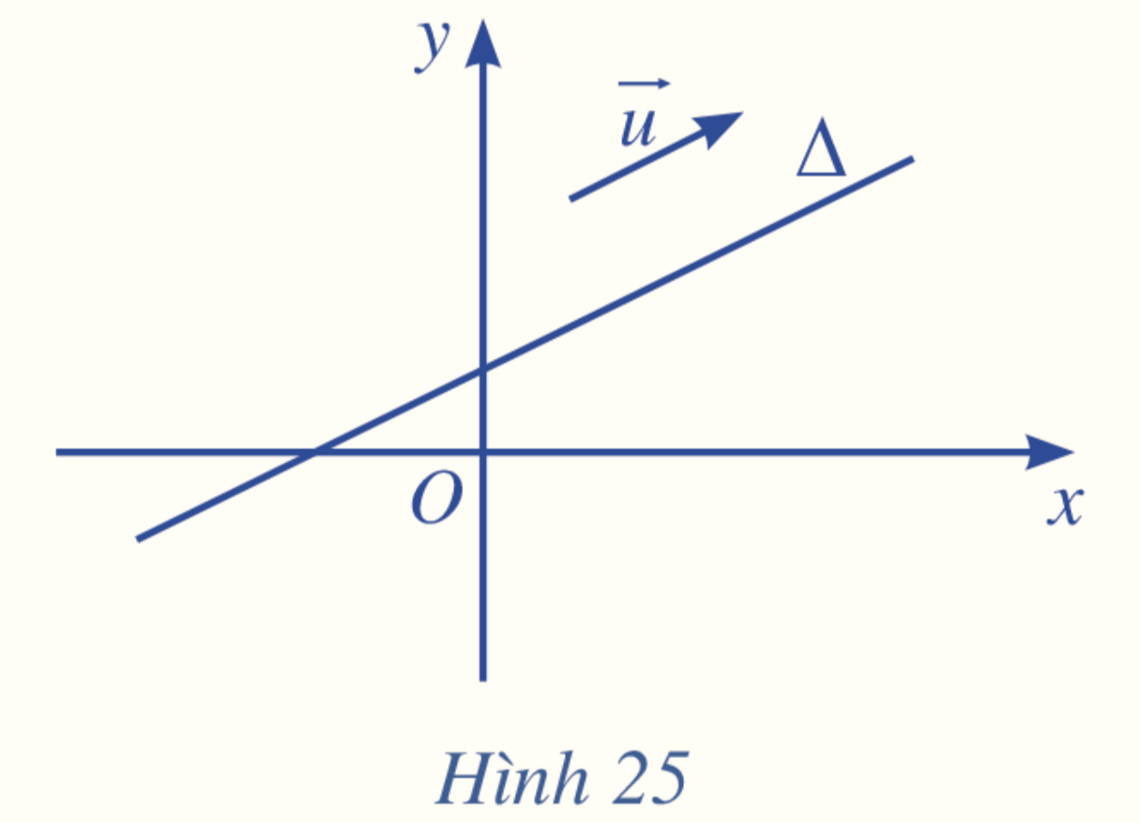
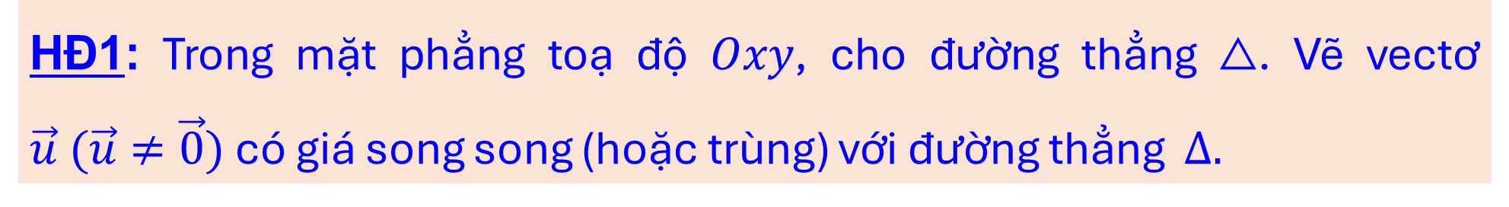
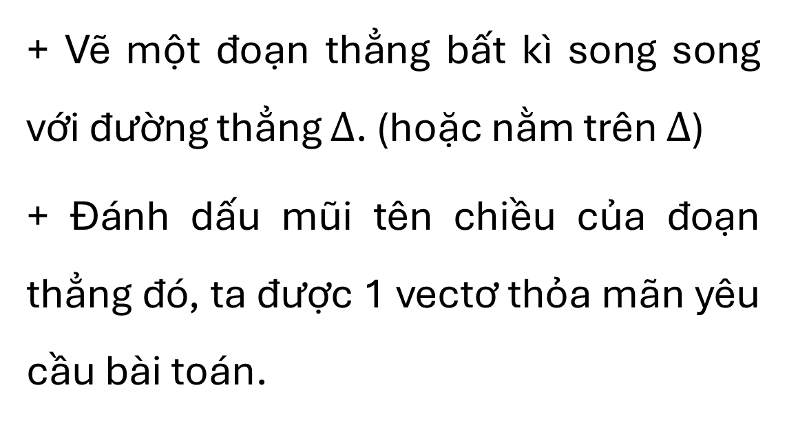
HĐ1: Trong mặt phẳng toạ độ $Oxy$, cho đường thẳng $△$. Vẽ vectơ $\vec{u} (\vec{u}≠\vec{0})$ có giá song song (hoặc trùng) với đường thẳng $Δ.$
Giải:
+ Vẽ một đoạn thẳng bất kì song song với đường thẳng $∆$. (hoặc nằm trên $∆$)
+ Đánh dấu mũi tên chiều của đoạn thẳng đó, ta được 1 vectơ thỏa mãn yêu cầu bài toán.
Vectơ $\vec{u}$ được gọi là vectơ chỉ phương của đường thẳng $Δ$

Slide 5

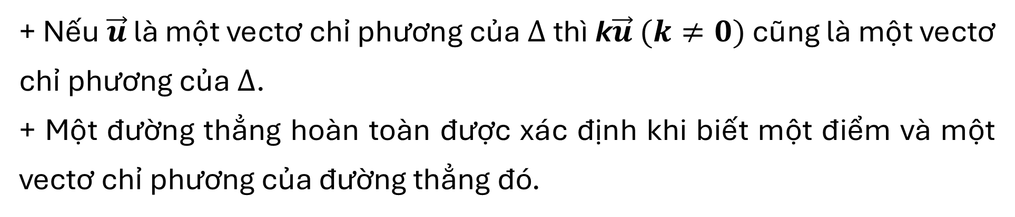
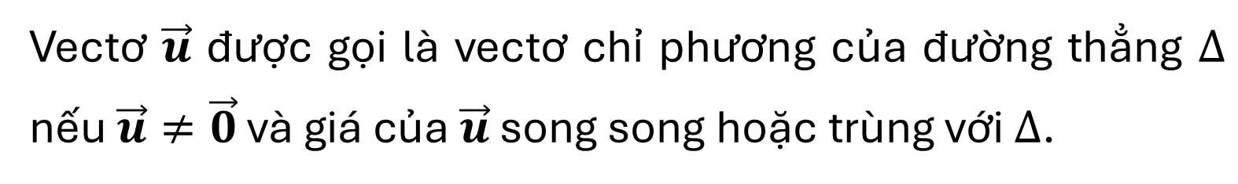
a) Vectơ chỉ phương của đường thẳng:
Kết luận
Vectơ $\vec{u}$ được gọi là vectơ chỉ phương của đường thẳng $∆$ nếu $\vec{u}≠\vec{0}$ và giá của $\vec{u}$ song song hoặc trùng với $∆$.
Nhận xét
+ Nếu $\vec{u}$ là một vectơ chỉ phương của $∆$ thì k$\vec{u} (k≠0)$ cũng là một vectơ chỉ phương của $∆$.
+ Một đường thẳng hoàn toàn được xác định khi biết một điểm và một vectơ chỉ phương của đường thẳng đó.

Slide 6
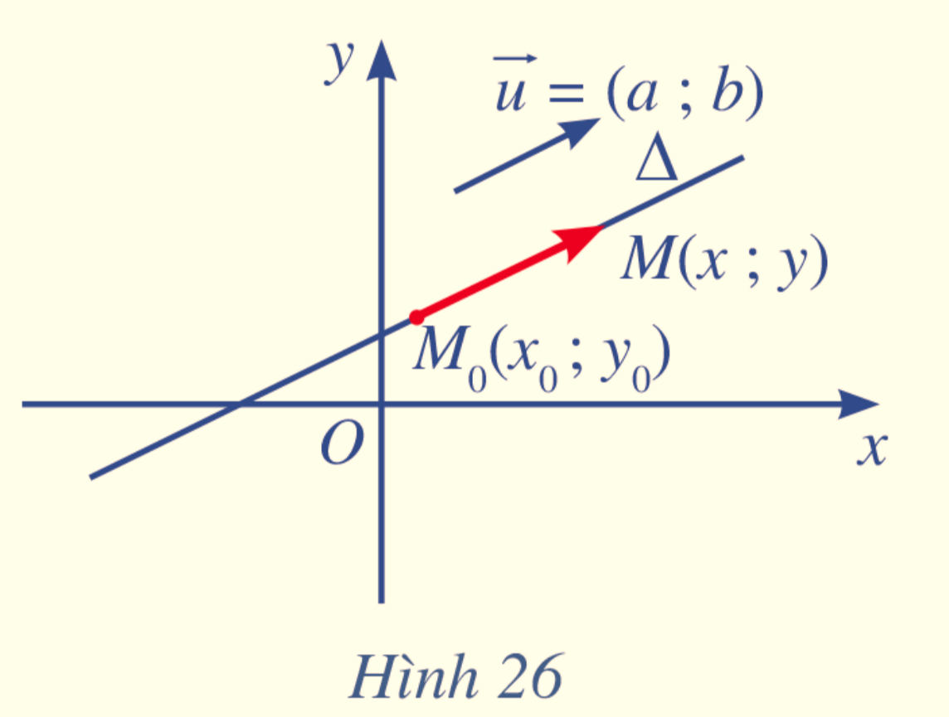
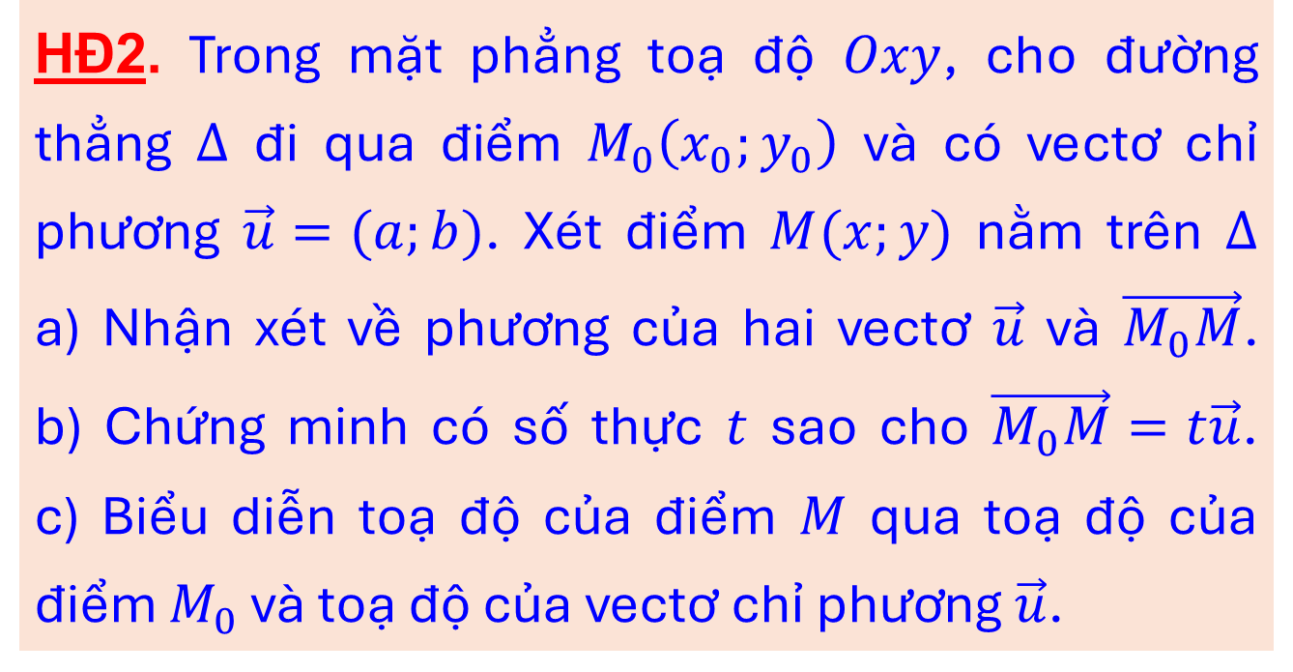
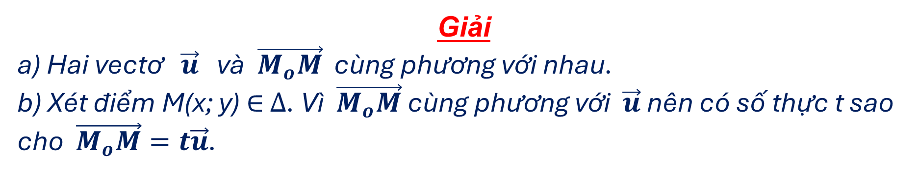
HĐ2. Trong mặt phẳng toạ độ $Oxy$, cho đường thẳng $Δ$ đi qua điểm $M_{0}\left(x_{0};y_{0}\right)$ và có vectơ chỉ phương $\vec{u}=(a;b)$. Xét điểm $M(x;y)$ nằm trên $Δ$ a) Nhận xét về phương của hai vectơ $\vec{u}$ và $\vec{M_{0}M}$. b) Chứng minh có số thực $t$ sao cho $\vec{M_{0}M}=t\vec{u}$. c) Biểu diễn toạ độ của điểm $M$ qua toạ độ của điểm $M_{0}$ và toạ độ của vectơ chỉ phương $\vec{u}$.
Giải
a) Hai vectơ $\vec{u}$ và $\vec{M_{o}M}$ cùng phương với nhau.
b) Xét điểm M(x; y) $∈$ $∆$. Vì $\vec{M_{o}M}$ cùng phương với $\vec{u}$ nên có số thực t sao cho $\vec{M_{o}M}=t\vec{u}$.

Slide 7
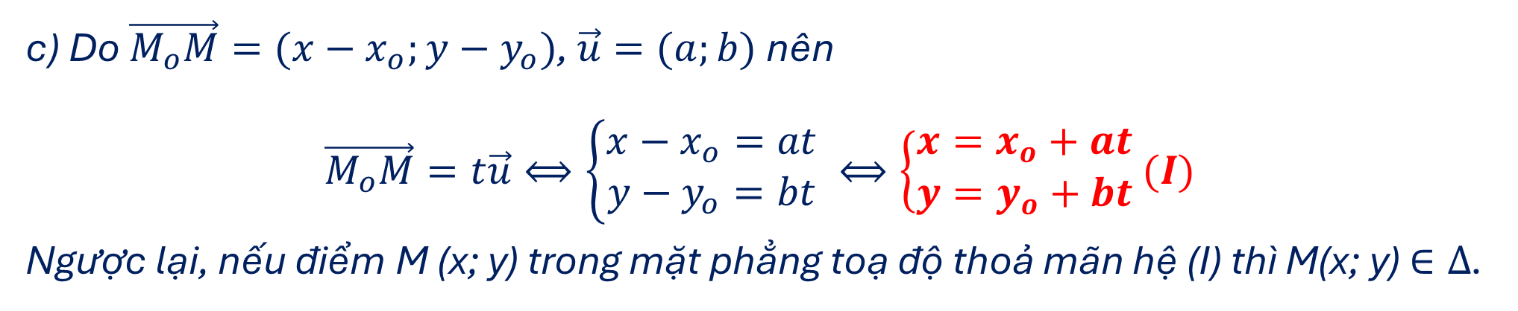
HĐ2. Trong mặt phẳng toạ độ $Oxy$, cho đường thẳng $Δ$ đi qua điểm $M_{0}\left(x_{0};y_{0}\right)$ và có vectơ chỉ phương $\vec{u}=(a;b)$. Xét điểm $M(x;y)$ nằm trên $Δ$ a) Nhận xét về phương của hai vectơ $\vec{u}$ và $\vec{M_{0}M}$. b) Chứng minh có số thực $t$ sao cho $\vec{M_{0}M}=t\vec{u}$. c) Biểu diễn toạ độ của điểm $M$ qua toạ độ của điểm $M_{0}$ và toạ độ của vectơ chỉ phương $\vec{u}$.
c) Do $\vec{M_{o}M}=(x−x_{o};y−y_{o})$, $\vec{u}=(a;b)$ nên
$$\vec{M_{o}M}=t\vec{u}⟺\left\{\begin{aligned}x−x_{o}=at \\ y−y_{o}=bt\end{aligned}\right. ⟺\left\{\begin{aligned}x=x_{o}+at \\ y=y_{o}+bt \end{aligned}(I)\right.$$
Ngược lại, nếu điểm M (x; y) trong mặt phẳng toạ độ thoả mãn hệ (I) thì M(x; y) $∈∆$.

Slide 8
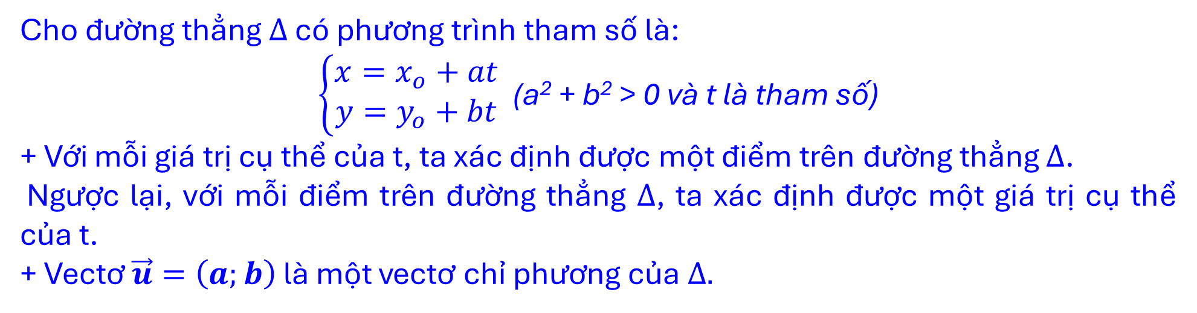
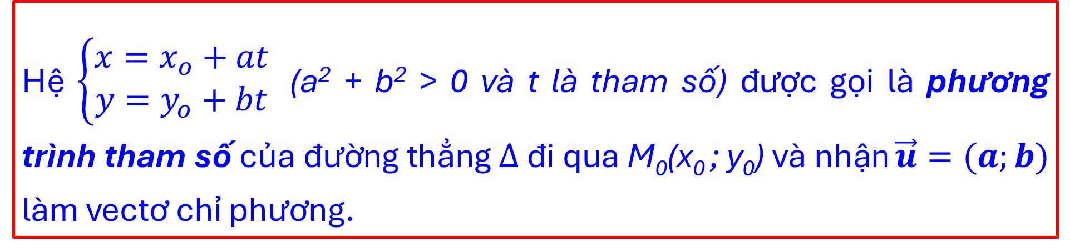
b) Phương trình tham số của đường thẳng:
Hệ $\left\{\begin{aligned}x=x_{o}+at \\ y=y_{o}+bt \end{aligned}\right.$ (a² + b² > 0 và t là tham số) được gọi là phương trình tham số của đường thẳng $∆$ đi qua M₀(x₀ ; y₀) và nhận $\vec{u}=(a;b)$ làm vectơ chỉ phương.
NHẬN XÉT
Cho đường thẳng $∆$ có phương trình tham số là:
$\left\{\begin{aligned}x=x_{o}+at \\ y=y_{o}+bt \end{aligned}\right.$ (a² + b² > 0 và t là tham số)
+ Với mỗi giá trị cụ thể của t, ta xác định được một điểm trên đường thẳng $∆$.
Ngược lại, với mỗi điểm trên đường thẳng $∆$, ta xác định được một giá trị cụ thể của t.
+ Vectơ $\vec{u}=\left(a;b\right)$ là một vectơ chỉ phương của $∆.$

Slide 9
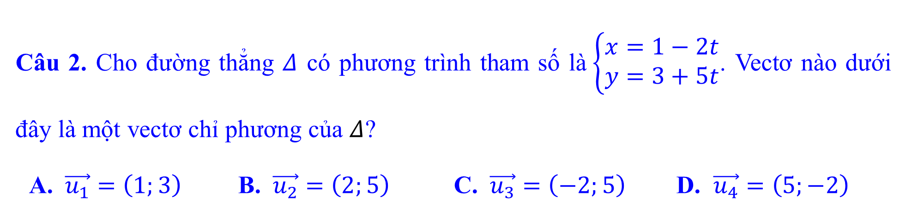
BÀI TẬP TRẮC NGHIỆM 4 PHƯƠNG ÁN
(Mỗi câu hỏi học sinh chỉ chọn một phương án)
Câu 1. Cho hình bình hành ABCD. Vectơ chỉ phương của đường thẳng AB là vectơ nào dưới đây?
A. $\vec{BC}$ B. $\vec{DC}$ C. $\vec{AC}$ D. $\vec{BD}$
Câu 2. Cho đường thẳng $Δ$ có phương trình tham số là$\left\{\begin{aligned}x=1−2t \\ y=3+5t\end{aligned}\right.$. Vectơ nào dưới đây là một vectơ chỉ phương của $Δ$?
A. $\vec{u_{1}}=\left(1;3\right)$ B. $\vec{u_{2}}=\left(2;5\right)$ C. $\vec{u_{3}}=\left(−2;5\right)$ D. $\vec{u_{4}}=\left(5;−2\right)$

Slide 10
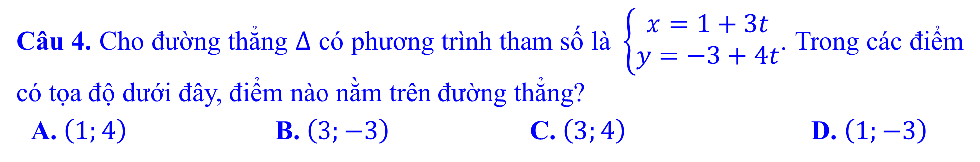
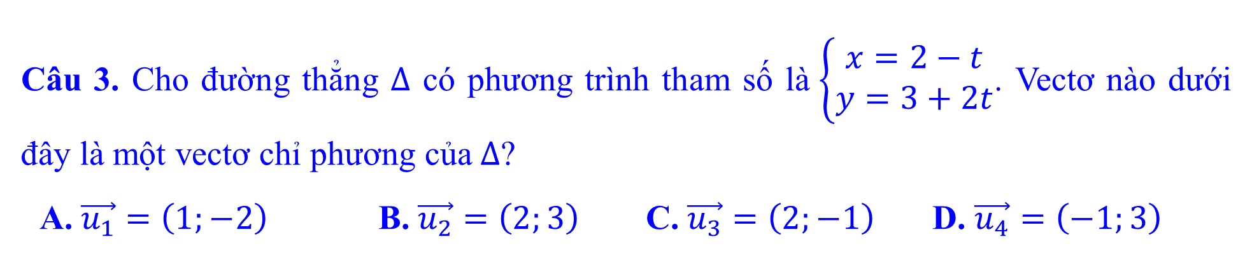
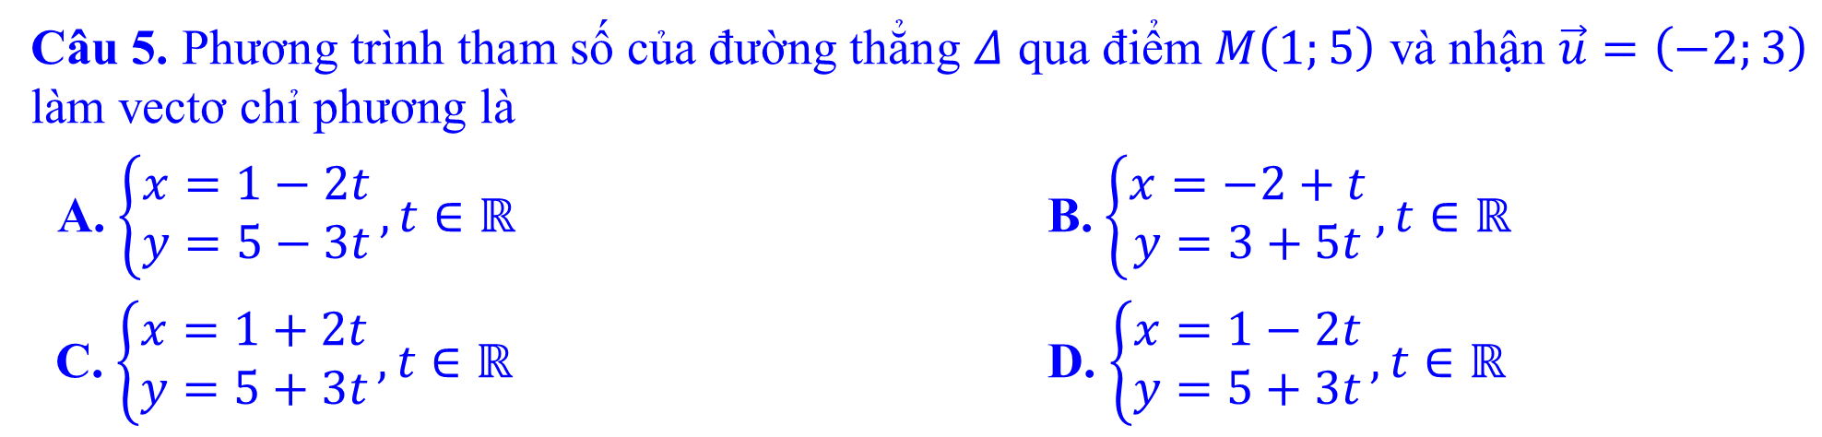
Câu 3. Cho đường thẳng $Δ$ có phương trình tham số là$\left\{\begin{aligned}x=2−t \\ y=3+2t\end{aligned}\right.$. Vectơ nào dưới đây là một vectơ chỉ phương của$Δ$?
A. $\vec{u_{1}}=\left(1;−2\right)$ B. $\vec{u_{2}}=\left(2;3\right)$ C. $\vec{u_{3}}=\left(2;−1\right)$ D. $\vec{u_{4}}=\left(−1;3\right)$
Câu 4. Cho đường thẳng $Δ$ có phương trình tham số là$\left\{\begin{aligned}x=1+3t \\ y=−3+4t\end{aligned}\right.$. Trong các điểm có tọa độ dưới đây, điểm nào nằm trên đường thẳng?
A. $\left(1;4\right)$ B. $\left(3;−3\right)$ C. $\left(3;4\right)$ D. $\left(1;−3\right)$
Câu 5. Phương trình tham số của đường thẳng $Δ$ qua điểm $M\left(1;5\right)$ và nhận $\vec{u}=\left(−2;3\right)$ làm vectơ chỉ phương là
A. $\left\{\begin{aligned}x=1−2t \\ y=5−3t\end{aligned}\right.,t∈ℝ$ B. $\left\{\begin{aligned}x=−2+t \\ y=3+5t\end{aligned}\right.,t∈ℝ$
C. $\left\{\begin{aligned}x=1+2t \\ y=5+3t\end{aligned}\right.,t∈ℝ$ D. $\left\{\begin{aligned}x=1−2t \\ y=5+3t\end{aligned}\right.,t∈ℝ$

Slide 11
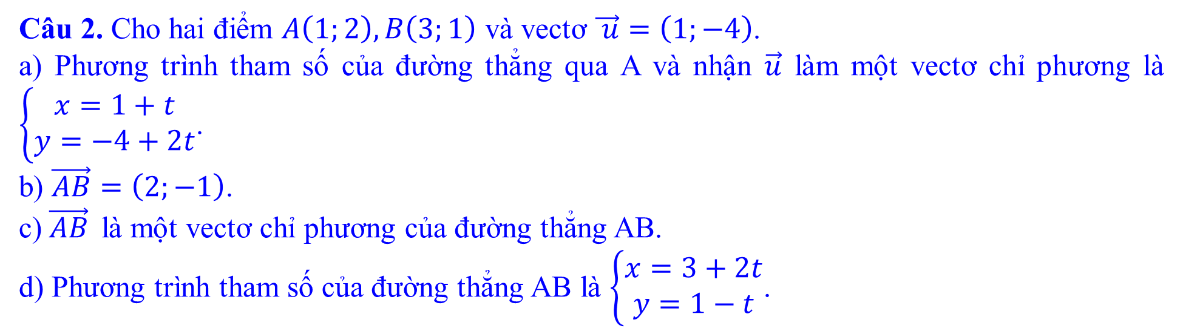
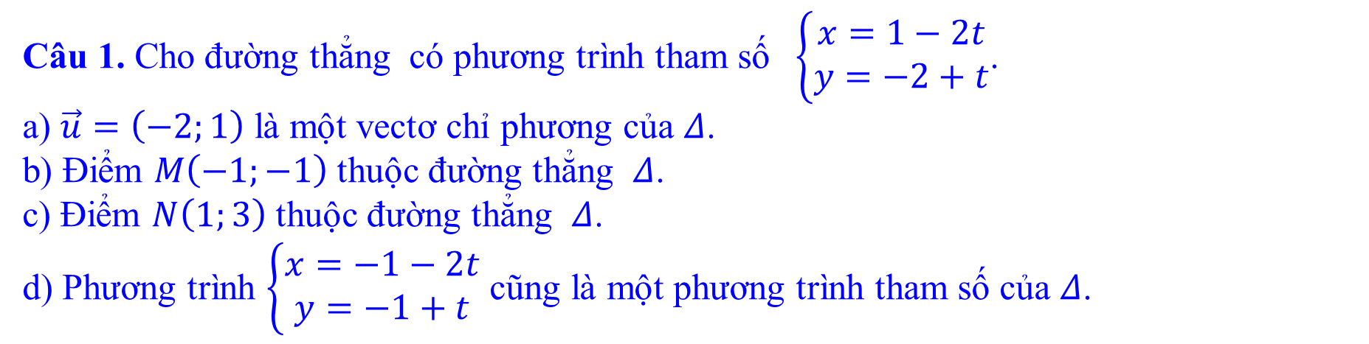
TRẮC NGHIỆM ĐÚNG – SAI
(Trong mỗi ý a), b), c), d) ở mỗi câu, học sinh chọn đúng hoặc sai)
Câu 1. Cho đường thẳng có phương trình tham số$\left\{\begin{aligned}x=1−2t \\ y=−2+t\end{aligned}\right.$.
a) $\vec{u}=\left(−2;1\right)$ là một vectơ chỉ phương của $Δ$.
b) Điểm $M\left(−1;−1\right)$ thuộc đường thẳng $Δ$.
c) Điểm $N\left(1;3\right)$ thuộc đường thẳng $Δ$.
d) Phương trình $\left\{\begin{aligned}x=−1−2t \\ y=−1+t\end{aligned}\right.$ cũng là một phương trình tham số của $Δ$.
Đ
Đ
S
Đ
Câu 2. Cho hai điểm $A\left(1;2\right),B\left(3;1\right)$ và vectơ $\vec{ u}=\left(1;−4\right)$.
a) Phương trình tham số của đường thẳng qua A và nhận $\vec{u}$ làm một vectơ chỉ phương là $\left\{\begin{aligned}x=1+t \\ y=−4+2t\end{aligned}\right.$.
b) $\vec{AB}=\left(2;−1\right)$.
c) $\vec{AB}$ là một vectơ chỉ phương của đường thẳng AB.
d) Phương trình tham số của đường thẳng AB là $\left\{\begin{aligned}x=3+2t \\ y=1−t\end{aligned}\right.$.
S
Đ
Đ
Đ

Slide 12
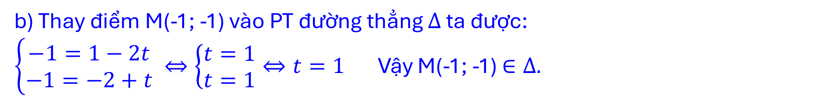
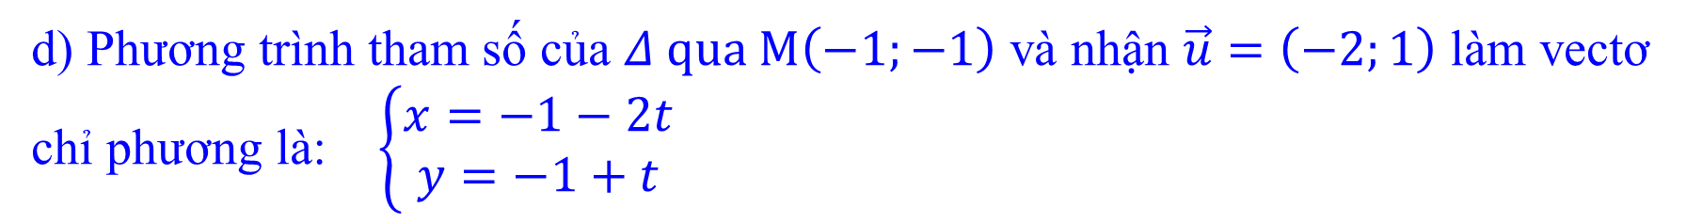
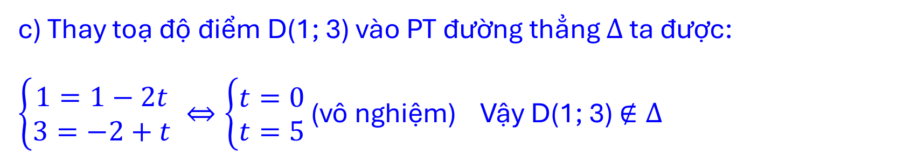
Giải:
Câu 1. a) $\vec{u}=\left(−2;1\right)$ là một vectơ chỉ phương của $Δ$
 a) Đúng
b) Thay điểm M(-1; -1) vào PT đường thẳng $∆$ ta được:
$\left\{\begin{aligned}−1=1−2t \\ −1=−2+t\end{aligned}\right. ⇔\left\{\begin{aligned}t=1 \\ t=1\end{aligned}⇔t=1\right.$ Vậy M(-1; -1) $∈∆.$
 b) Đúng
c) Thay toạ độ điểm D(1; 3) vào PT đường thẳng $∆$ ta được:
$\left\{\begin{aligned}1=1−2t \\ 3=−2+t\end{aligned}\right. ⇔\left\{\begin{aligned}t=0 \\ t=5\end{aligned}\right.$ (vô nghiệm) Vậy D(1; 3) $∉∆$
 c) Sai
d) Phương trình tham số của $Δ qua M\left(−1;−1\right)$ và nhận $\vec{u}=\left(−2;1\right)$ làm vectơ chỉ phương là: $\left\{\begin{aligned}x=−1−2t \\ y=−1+t\end{aligned}\right.$
 d) Đúng

Slide 13
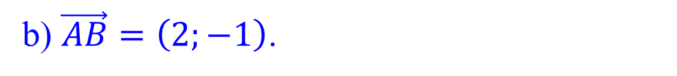
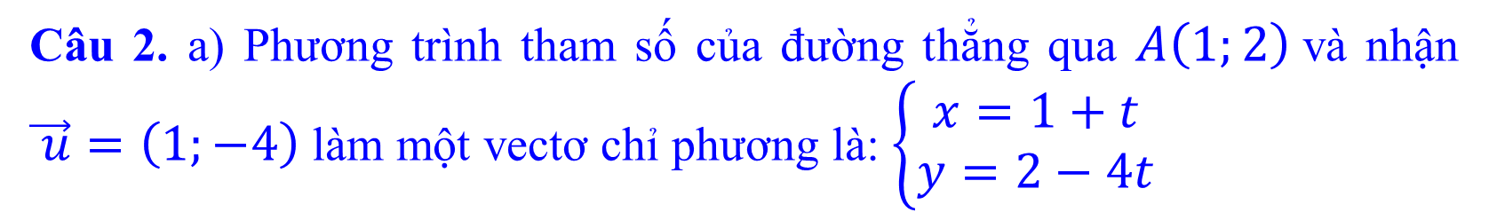
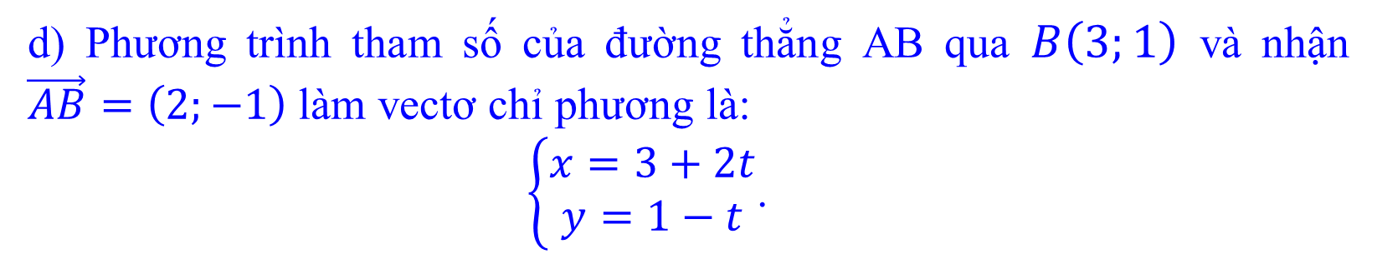
Câu 2. a) Phương trình tham số của đường thẳng qua $A\left(1;2\right)$và nhận $\vec{ u}=\left(1;−4\right)$làm một vectơ chỉ phương là: $\left\{\begin{aligned}x=1+t \\ y=2−4t\end{aligned}\right.$
 a) Sai
b) $\vec{AB}=\left(2;−1\right)$.
 b) Đúng
c) $\vec{AB}$ là một vectơ chỉ phương của đường thẳng AB.
 c) Đúng
d) Phương trình tham số của đường thẳng AB qua $B\left(3;1\right)$ và nhận $\vec{AB}=\left(2;−1\right)$làm vectơ chỉ phương là:
$\left\{\begin{aligned}x=3+2t \\ y=1−t\end{aligned}\right.$.
 d) Đúng

Slide 14
BÀI TOÁN MỞ ĐẦU
Một máy bay cất cánh từ sân bay theo một đường thẳng nghiêng với phương nằm ngang một góc 20º, vận tốc cất cánh là 200 km/h. Hình 24 minh họa hình ảnh đường bay của máy bay trên màn hình ra đa của bộ phận không lưu. Xác định vị trí của máy bay tại những thời điểm t = 30s, t=60s, t= 90s, t=120s? (Kết quả xấp xỉ hàng phần trăm)

Slide 15
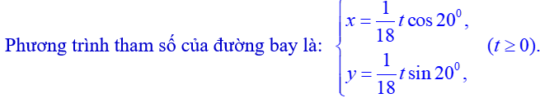
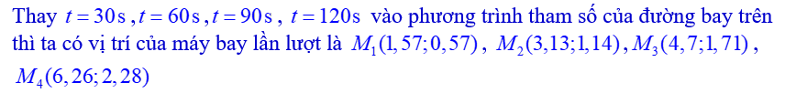
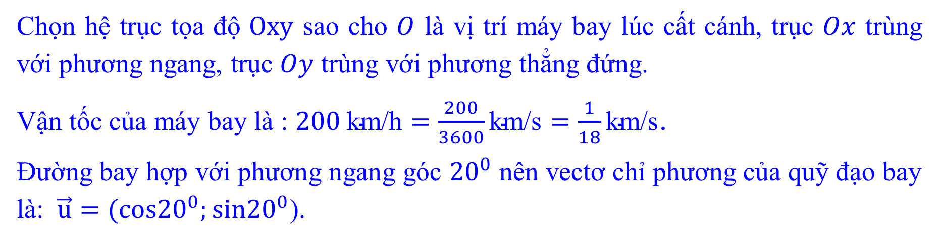
HƯỚNG DẪN
Chọn hệ trục tọa độ $Oxy$ sao cho $O$ là vị trí máy bay lúc cất cánh, trục $Ox$ trùng với phương ngang, trục $Oy$ trùng với phương thẳng đứng.
Vận tốc của máy bay là : $200 \text{km}\text{/}\text{h}=\frac{200}{3600}\text{km}\text{/}\text{s}=\frac{1}{18}\text{km}\text{/}\text{s}$.
Đường bay hợp với phương ngang góc ${20}^{0}$ nên vectơ chỉ phương của quỹ đạo bay là: $\vec{u}=(cos{20}^{0};sin{20}^{0}$).

Slide 16
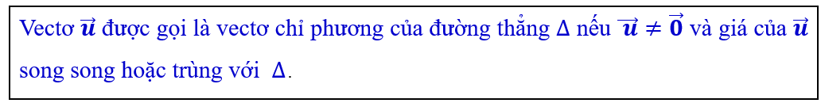
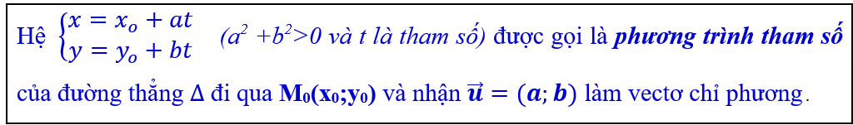
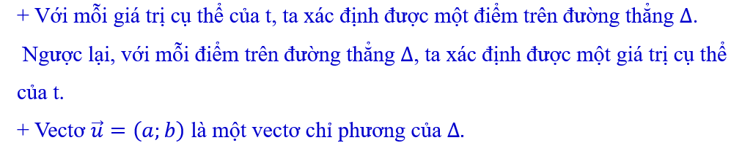
TÓM TẮT KIẾN THỨC
1. Vectơ chỉ phương của đường thẳng:
2. Phương trình tham số của đường thẳng:

